Slide 1
Bopa – Lessons Learned VNG: Melina Schouten & Meryem Tas
28 november 2024

Slide 2
Programma
Welkom
Intro/Stand van zaken
Twee inhoudelijke onderdelen:
Bopa in het loket
Actualiteiten
Vragen?

Slide 3
Welkom

Slide 4
Intro / stand van zaken

Slide 5
Vergunningplicht in de wet
Art. 5.1 lid 1 onder a Ow:
"Artikel 5.1 (omgevingsvergunningplichtige activiteiten wet)
1. Het is verboden zonder omgevingsvergunning de volgende activiteiten te verrichten:
a. een omgevingsplanactiviteit"
Definitie in de bijlage bij de wet:
"omgevingsplanactiviteit: activiteit, inhoudende:
een activiteit waarvoor in het omgevingsplan is bepaald dat het is verboden deze zonder omgevingsvergunning te verrichten en die niet in strijd is met het omgevingsplan;
een activiteit waarvoor in het omgevingsplan is bepaald dat het is verboden deze zonder omgevingsvergunning te verrichten en die in strijd is met het omgevingsplan, of
een andere activiteit die in strijd is met het omgevingsplan
Een bopa is dus een (bijzondere vorm) van een opa. Je kan geen ‘bopa’ aanvragen.

Slide 6
Initiatiefnemer bepaalt reikwijdte aanvraag!
Initiatiefnemer vraagt één of meerdere omgevingsplanactiviteit(en) aan en/of andere activiteiten (bijv. technische bouwactiviteit, mba, natuur-activiteiten)
Geen aanvulling van 'andere' activiteiten die niet zijn aangevraagd, alleen aanvulling op de wel ingediende aanvraag
In het omgevingsplan van rechtswege (tijdelijk deel) zitten vanaf 1 januari 2024 (tot het moment dat je dit zelf aanpast door wijzigingen in het omgevingsplan): 24 vergunningplichten voor omgevingsplanactiviteiten (kortweg: OPA-vergunningplichten) (NB: voor sommige OPA's staat de vergunningplicht zelf niet in het omgevingsplan)
OPA-vergunningplichten in het omgevingsplan van rechtswege | VNG

Slide 7
Tips
pak de toelichting op de bruidsschat erbij
denk en werk stapsgewijs
begin met: welke vergunningplicht of -plichten zijn aan de orde?
van daaruit per vergunningplicht naar: uitzonderingen?
van daaruit per vergunningplicht naar: beoordelingsregels en aanvraagvereisten

Slide 8
Bopa in het loket

Slide 9
Achtergrond
Van alle omgevingsvergunningen (dus ook alle bopa’s) kennisgeving publiceren in het gemeenteblad.
Voor bepaalde bopa’s geldt dat de kennisgeving óók zichtbaar moet zijn in het Omgevingsloket
Het gaat om de volgende gevallen:
‘een voortdurende buitenplanse omgevingsplanactiviteit, waaraan geen termijn als bedoeld in artikel 5.36, eerste lid, Omgevingswet is verbonden, die betreft: ​
een omgevingsplanactiviteit bestaande uit het in stand houden van: ​
een of meer nieuw te bouwen hoofdgebouwen, en/of ​
een of meer andere bouwwerken buiten de bebouwde kom met een oppervlakte​ van meer dan 150 m2 of een hoogte van meer dan 40 m; en/of ​
een omgevingsplanactiviteit, anders dan onder 1, die niet in overeenstemming is met een aan een locatie toegedeelde functie.’
Let op: de verplichting geldt alleen de verleende vergunning!
Notes:
Aanwijzing als ‘omgevingsdocument’ op grond van: obv Regeling Standaarden publicaties Omgevingswet

Slide 10
Wat zien we? - Omschrijving? - (Alle) bopa’s in het loket, ook de ‘tijdelijke’ en ‘kleine bouwwerken’ - Bepalen contour van de GML (begrenzing in het loket)

Slide 11
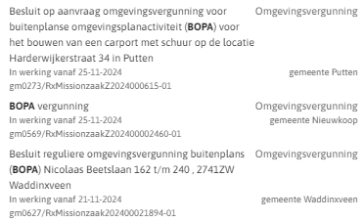
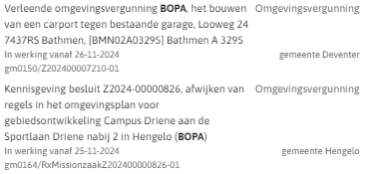
Omschrijving van de bopa?

Slide 12
Welke bopa’s in het loket?
Het gaat om de volgende gevallen:
‘een voortdurende buitenplanse omgevingsplanactiviteit, waaraan geen termijn als bedoeld in artikel 5.36, eerste lid, Omgevingswet is verbonden, die betreft: ​
een omgevingsplanactiviteit bestaande uit het in stand houden van: ​
een of meer nieuw te bouwen hoofdgebouwen, en/of ​
een of meer andere bouwwerken buiten de bebouwde kom met een oppervlakte​ van meer dan 150 m2 of een hoogte van meer dan 40 m; en/of ​
een omgevingsplanactiviteit, anders dan onder 1, die niet in overeenstemming is met een aan een locatie toegedeelde functie.’

Slide 13
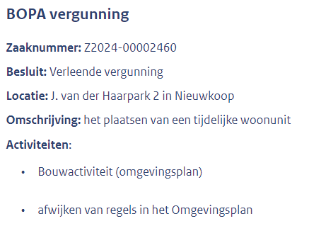
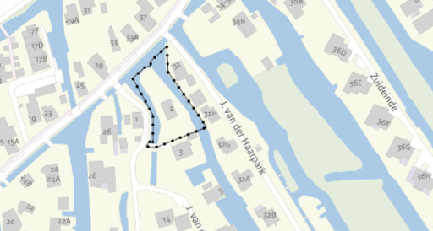
Alle bopa’s in het loket?

Slide 14
Begrenzing in het loket?
Het GML-bestand voorziet in een geografische weergave van de locatie voor de kennisgeving van de BOPA.
Deze contour heeft een signaalfunctie en kan afwijken van de juridische locatie van de BOPA.
Voor het bepalen van de contour van het GML-bestand bestaat beoordelingsvrijheid voor het bevoegd gezag.

Slide 15
Verwerking bopa’s in OP
Bopa’s die verwerkt moeten worden in het omgevingsplan
Op grond van artikel 4.17 Ow moeten de volgende Bopa’s worden verwerkt in het omgevingsplan:
Een omgevingsplanactiviteit bestaande uit het in stand houden van een bouwwerk;
Een omgevingsplanactiviteit, anders dan onder a, die niet in overeenstemming is met een locatie gegeven functie-aanduiding.
Bopa’s waaraan een termijn is verbonden hoeven niet verwerkt te worden in het omgevingsplan.

Slide 16
Actualiteiten jurisprudentie

Slide 17
Jurisprudentie I
Toetsingskader BOPA
De Bopa is verleend voor het realiseren van een sportschool in Grave. Een andere sportschool in Grave heeft bezwaar gemaakt tegen de vergunning en ook een voorlopige voorziening aangevraagd. Een van de grondslagen was gericht op de ‘ladder voor duurzame verstedelijking’.
een omgevingsvergunning afwijken kon verleend worden als sprake was van een goede ruimtelijke ordening. Het bevoegd gezag moest zelf beoordelen of sprake was van een goede ruimtelijke ordening.
Op basis van artikel 8.0b eerste lid onder a van het Bkl zijn op de beoordeling van een aanvraag om een omgevingsvergunning die betrekking heeft op een buitenplanse omgevingsplanactiviteit, de regels van hoofdstuk 5 van het Bkl van overeenkomstige toepassing (lees instructieregels uit hfst. 5 van het Bkl).
Dit vraagt om een actieve(re) beoordeling van het bevoegd gezag. Het college heeft weliswaar beoordelingsruimte of verlening van de omgevingsvergunning in overeenstemming is met een evenwichtige toedeling van functies aan locaties maar het college heeft pas beleidsruimte als is voldaan aan de eisen ingevolge artikel 8.0b, tweede lid van het Bkl.
ECLI:NL:RBOBR:2024:5114

Slide 18
Jurisprudentie II
Herhaaldelijke toepassing
De Bopa is verleend voor een tijdelijke omgevingsvergunning voor een buitenplanse omgevingsactiviteit voor het evenement ‘Introductieweek Instituut Engineering & Design, Hogeschool Utrecht 2024’. Verzoekers hebben aangevoerd dat de bevoegdheid om een omgevingsvergunning te verlenen voor activiteiten die afwijken van het omgevingsplan niet is bedoeld om bij regelmaat evenementen op een locatie toe te staan.
Omgevingswet staat niet in de weg aan het herhaald toepassen van de bevoegdheid om een omgevingsvergunning te verlenen voor een buitenplanse omgevingsplanactiviteit op dezelfde locatie.
De wet maakt het uitdrukkelijk mogelijk om ook voor tijdelijke afwijkingen van een omgevingsplan een vergunning te verlenen.
Er is geen beperking gesteld aan het aantal keren dat hiervan gebruik wordt gemaakt.
Wel dient elke keer een afweging te worden gemaakt. Onderdeel van de beoordeling is dan ook hoe vaak op een locatie een evenement wordt georganiseerd. Naarmate er vaker evenementen op dezelfde locatie plaatsvinden, moeten hogere eisen worden gesteld aan de afweging om die evenementen met een afzonderlijke omgevingsvergunning toe te staan.
ECLI:NL:RBMNE:2024:5244

Slide 19
Jurisprudentie III
Participatie
De Bopa is verleend voor een expositie en muziekfestival voor: dansen, eten, drinken, kunst bekijken, mensen ontmoeten en fashion. In deze uitspraak wordt ingegaan op wat de verplichte participatie inhoudt. (16.55, lid 7 Omgevingswet). Volgens verzoekster is zij in het geheel uitgesloten van participatie en ook zijn omwonenden niet ingelicht en geraadpleegd.
De gemeenteraad van Amsterdam heeft vastgelegd dat voor alle omgevingsvergunningen voor buitenplanse omgevingsplanactiviteiten verplicht aan participatie moet worden gedaan. Volgens verzoekster heeft vergunninghouder onvoldoende aan participatie gedaan. De wetgever heeft echter niet bepaald wanneer er (bij verplichte participatie) sprake is van onvoldoende participatie. Als participatie verplicht is gesteld, moet de participatie wel enige betekenis hebben
Aard van het project en de impact op de omgeving wat er in redelijkheid aan participatie gedaan moet worden, het is aan het college om te beoordelen of de initiatiefnemer in redelijkheid heeft kunnen volstaan met de verrichte participatie.
De enkele stelling van verzoekster dat zij vindt dat zij is uitgesloten van participatie, maakt niet dat onvoldoende aan participatie is gedaan. Ook wil participatie niet zeggen dat de participant in het gelijk moet worden gesteld.
ECLI:NL:RBAMS:2024:4679
Notes:
Het Beleidskader Participatie en de Participatiehandreiking van de gemeente Amsterdam geven inzicht in de wijze waarop participatie kan worden vormgegeven.

Slide 20
Vragen?

